Slide 1
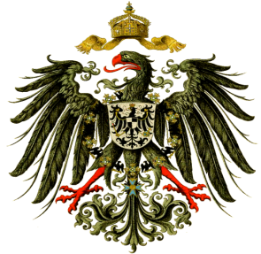

Образование Германской Империи
Презентация подготовлена учителем истории ГБОУ СОШ №1264 Серегиной Ю.А.
3

Slide 2
Образование Германской Империи
Проблемы объединения германских земель
Предпосылки объединения
Этапы объединения Германии
Германская Империя

Slide 3
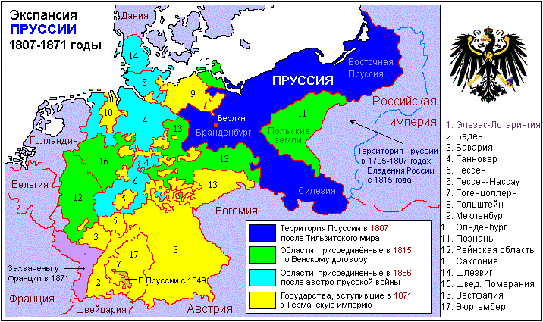
Проблемы объединения

Slide 4
Проблемы объединения
Несколько десятков
германских государств
Неодинаковый
уровень развития
Борьба за главенство
между Австрией и Пруссией
Католицизм на юге
Протестантизм на севере

Slide 5
Предпосылки объединения
-1814 год
Венский конгресс:
Создание германского союза из 38 государств.
-1834 год
Таможенный союз из 18 германских государств.

Slide 6
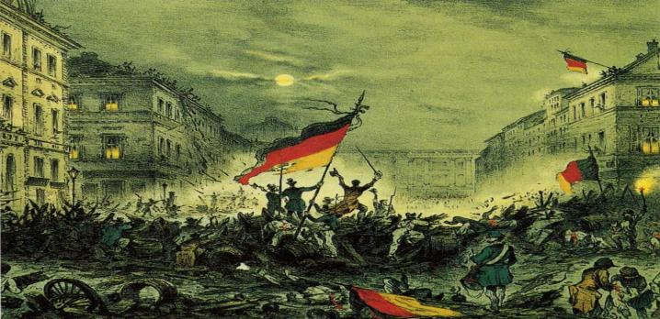
Предпосылки объединения
-1848-1849
Работал общегерманский парламент.
29 германских государств признали единую конституцию.

Slide 7
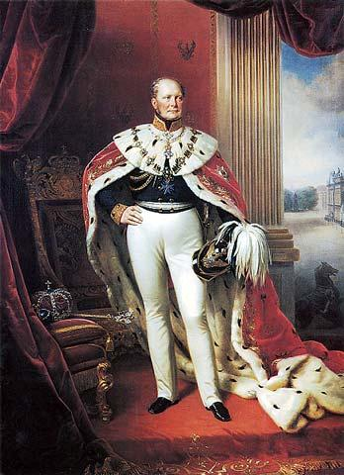
Предпосылки объединения
- Сеть железных дорог соединила германские земли.
- Рост буржуазии. Гроссбауэры.
- Сеть железных дорог соединила германские земли.
- Рост буржуазии. Гроссбауэры.
Фридрих Вильгельм IV

Slide 8
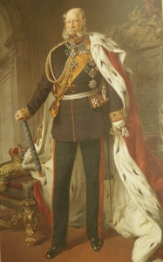
Этапы объединения Германии
1. Вильгельм I – король Пруссии с 1861 года.
Вводит всеобщую воинскую повинность на 3 года.
Численность армии 400 тысяч.
Назначает канцлером Отто фон Бисмарка.

Slide 9
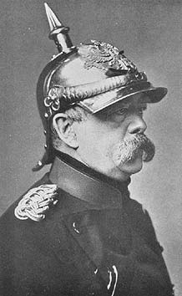
«Границы Пруссии в соответствии с Венскими соглашениями не благоприятствуют нормальной жизни государства; не речами и высочайшими постановлениями решаются важные вопросы современности — это была крупная ошибка 1848 и 1849 годов, — а железом и кровью»
Отто фон Бисмарк :

Slide 10
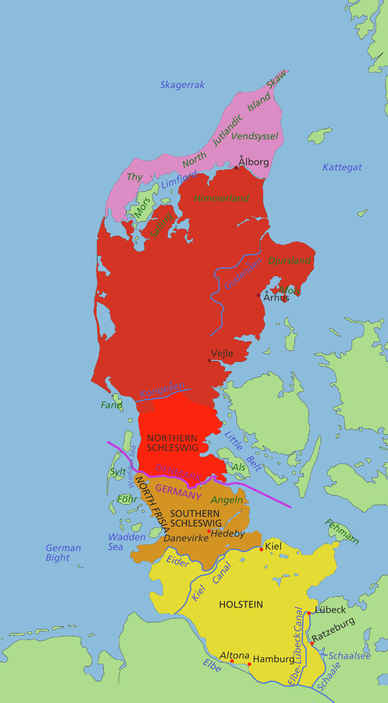
Этапы объединения Германии
2. 1864 год - Пруссия победила в датско-прусской войне.
Шлезвиг перешел под управление Пруссии, Гольштейн – Австрии.

Slide 11
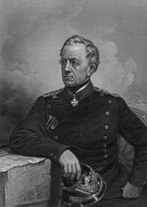
Этапы объединения Германии
3. 1866 год – австро-прусская война.
Начальник прусского генерального штаба Гельмут фон Мольтке писал: «Война 1866 года не была вызвана необходимостью отразить угрозу нашему национальному существованию; это был конфликт, признанный необходимым в кабинете, заранее обдуманный и постепенно подготовлявшийся».

Slide 12
Бисмарк: «Германия слишком тесна для Австрии и Пруссии. Поэтому в близком будущем нам придется отстаивать против Австрии наше право на существование, и не от нас зависит избежать конфликта; течение событий в Германии не допускает другого исхода».

Slide 13
Этапы объединения Германии
3. 1866 год – австро-прусская война.
Результат: Австрия проиграла, вышла из германского союза и отдала Гольштейн. Часть её союзников присоединилась к Пруссии.

Slide 14
Этапы объединения Германии
4. 1866 год.
Создан Северогерманский союз из
22 государств:
Глава – прусский король.
Рейхстаг – союзный парламент.

Slide 15
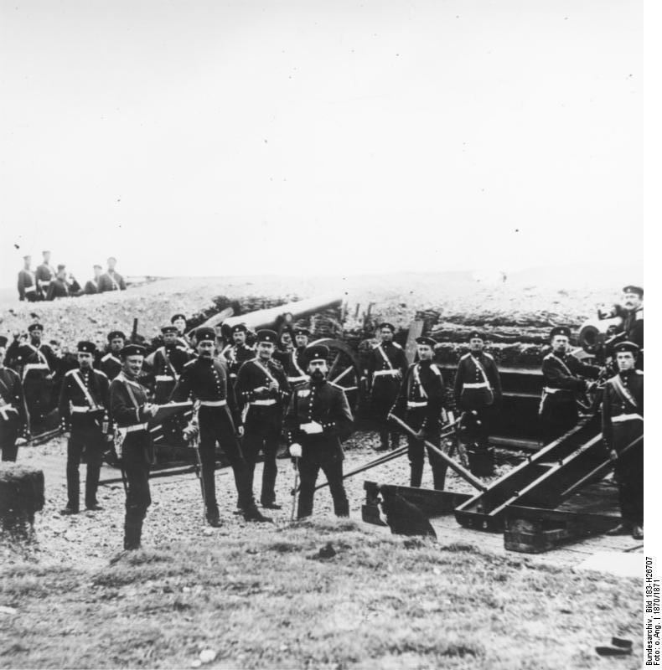
5. 1870 – 1871 г.г. Франко - Прусская война.
Война была разгромной для французов, особенно сокрушительным было поражение под Седаном. Наполеон III попал в плен. Совсем скоро французы готовы были капитули-ровать.

Slide 16
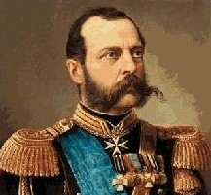
Позиция России. Хотя Александр II с неудовольствием следил за поглощением мелких германских государств Пруссией, вызывающие требования Наполеона III к Вильгельму I рассердили царя. Более существенным являлось обещание Бисмарка поддержать Россию в пересмотре Парижского договора 1856 года, запрещавшего России иметь Черноморский военный флот. 23 июля была опубликована декларация России о нейтралитете с призывом к другим государствам о невмешательстве в франко-прусскую войну.

Slide 17
5. 1870 – 1871 г.г. Франко - Прусская война. Итоги:
Южные государства Германии, а также Эльзас и Лотарингия влились в состав единого государства. Австрия частью Германии не стала. Пять миллиардов франков, которые французы выплатили немцам в качестве контрибуции, стали прочным фундаментом для немецкой экономики.

Slide 18
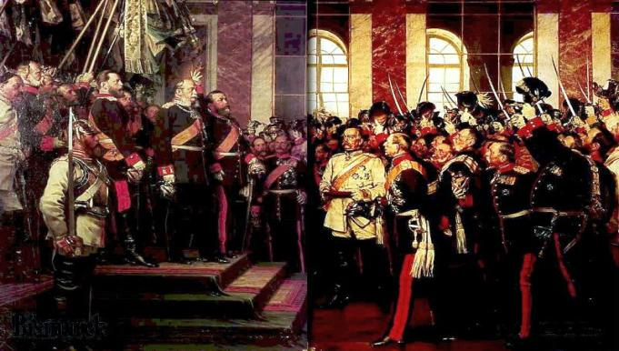
5. 1870 – 1871 г.г. Франко - Прусская война. Итоги:
18 января 1871 года в Версальском дворце под Парижем провозглашена Германская империя.
Кайзер – король Вильгельм I.
Рейхсканцлер – Бисмарк.

Slide 19
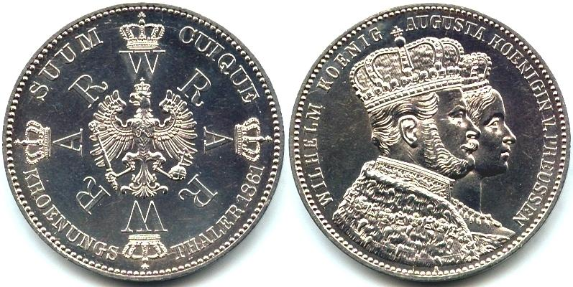
Германская Империя

Slide 20
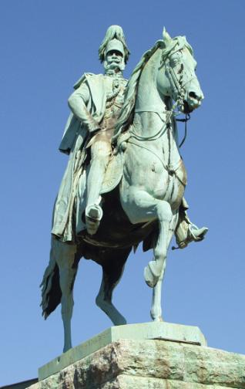
Германская Империя
Ни одному другому монарху не было воздвигнуто так много памятников, как Вильгельму I. Первая конная статуя тогда ещё только короля Пруссии Вильгельма была создана берлинским скульптором Фридрихом Драке в 1867 г. Прусский институт памятников насчитал 63 скульптурных изваяния, изображающих кайзера на коне, 231 — стоящим, 5 — сидящим и 126 бюстов Вильгельма I.

Slide 21


Германская Империя
В мае 1868 года Бисмарк заявил:
«Все мы носим в сердце идею национального единения, однако для расчётливого политика на первом месте всегда необходимое, а уже потом желательное, то есть вначале оборудование дома, а только потом его расширение. Если Германия реализует свои национальные устремления до окончания девятнадцатого века, я сочту это величайшим событием, а случись то же самое через десять или даже пять лет — это было бы нечто из ряда вон выходящее, неожиданная милость божья».

Slide 22
Повторение
Отто фон Бисмарк –
Вильгельм I –
Рейхстаг –
Итоги австро-прусской войны –
Итоги франко-прусской войны –
Когда была провозглашена Германская Империя ?

